Slide 1

实验课程1

Slide 2
实验 1
实验课程 1
掌握linux操作系统的基础知识和使用
基于linux提供的进程接口，了解操作系统的并发原理
2

Slide 3
实验 1
Linux的基础知识--认识Linux
什么是Linux?
Linux 内核是Linus Torvalds编写的开源操作系统，是一套免费使用和自由传播的类 Unix 操作系统，是一个基于 POSIX 和 UNIX 的多用户、多任务、支持多线程和多 CPU 的操作系统。
Linux 能运行主要的 UNIX 工具软件、应用程序和网络协议。它支持 32 位和 64 位硬件。Linux 继承了 Unix 以网络为核心的设计思想，是一个性能稳定的多用户网络操作系统。
3

Slide 4
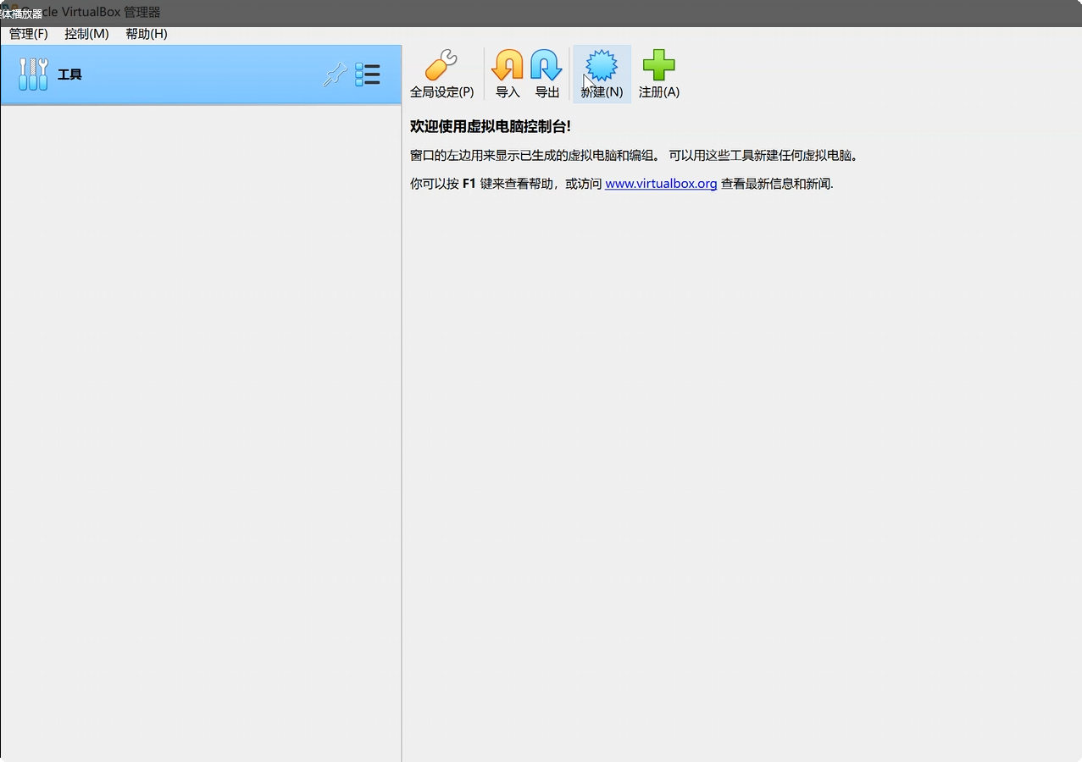
实验 1
Linux的基础知识—安装Linux
1. 使用virtual box（https://www.virtualbox.org/）安装Linux
(1)下载安装virtualbox，进入虚拟操作系统安装界面
4

Slide 5
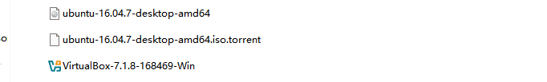
实验 1
Linux的基础知识—安装Linux
1. 使用virtual box安装Linux
(2)下载Linux 镜像文件，建议使用Ubuntu16.04.7版本
5

Slide 6
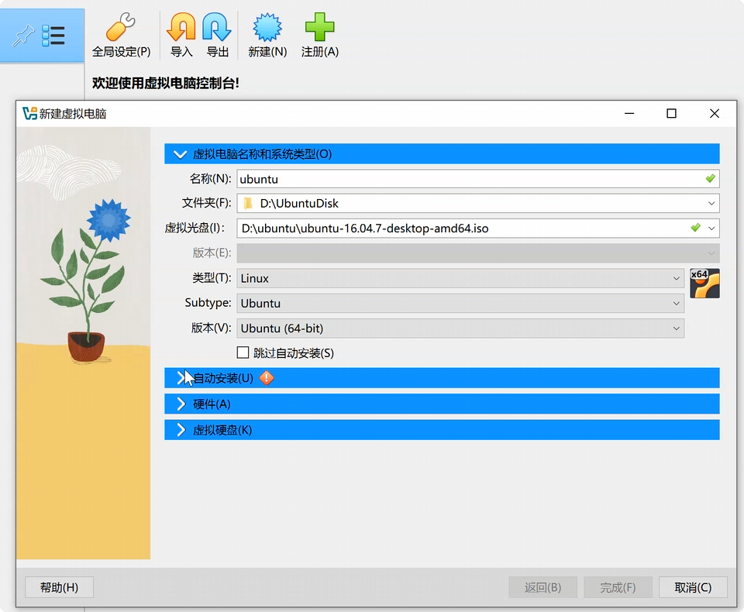
实验 1
Linux的基础知识—安装Linux
使用virtual box安装Linux
(3)创建新的虚拟机
点击新建
设定名称ubunutu
建个空文件夹安装
虚拟机
虚拟光盘选择下载
的镜像文件
6

Slide 7
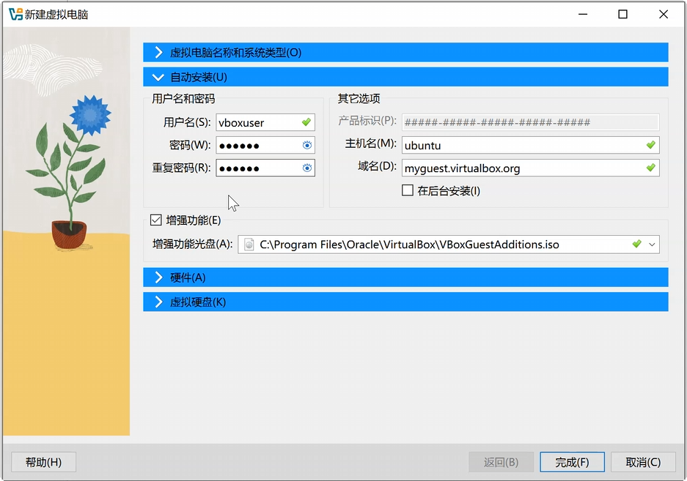
实验 1
Linux的基础知识—安装Linux
1.使用virtual box安装Linux
(3)创建新的虚拟机
自动安装设置账号名称
勾选增强功能
7

Slide 8
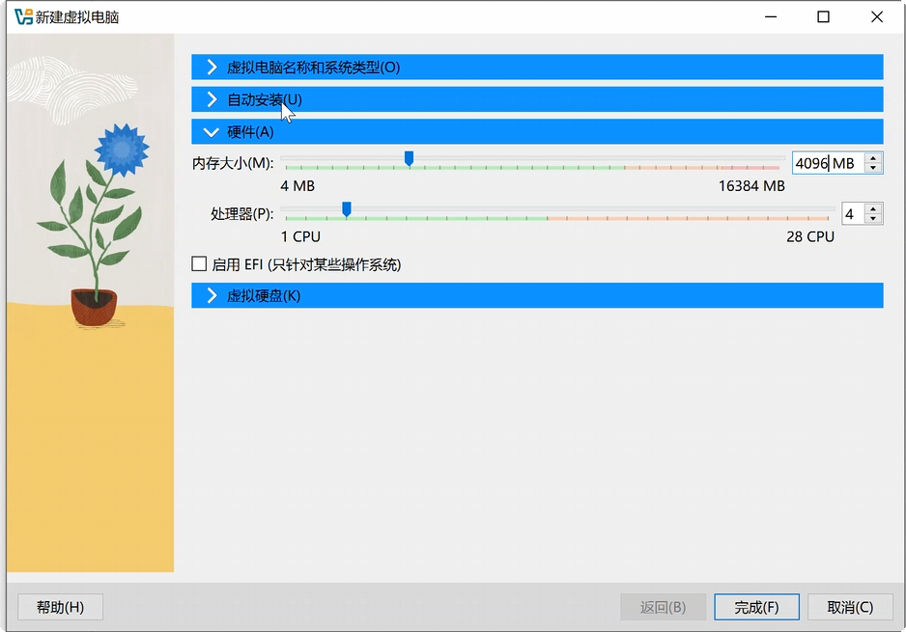
实验 1
Linux的基础知识—安装Linux
1.使用virtual box安装Linux
(3)创建新的虚拟机
配置硬件环境
8

Slide 9
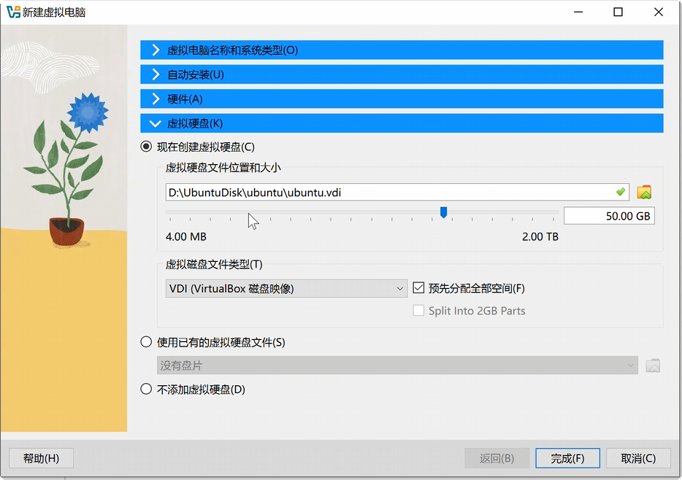
实验 1
Linux的基础知识—安装Linux
1.使用virtual box安装Linux
(3)创建新的虚拟机
配置虚拟硬盘
9

Slide 10
实验 1
Linux的基础知识—安装Linux
1.使用virtual box安装Linux
(3)创建新的虚拟机
点击完成，开始安装
10

Slide 11
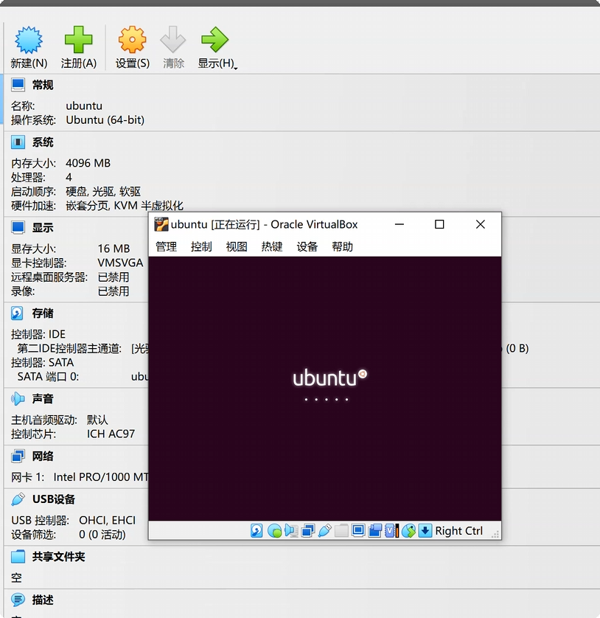
实验 1
Linux的基础知识—安装Linux
1.使用virtual box安装Linux
(3)创建新的虚拟机
安装过程（出现安装界面，出现ubuntu标识符）
11

Slide 12
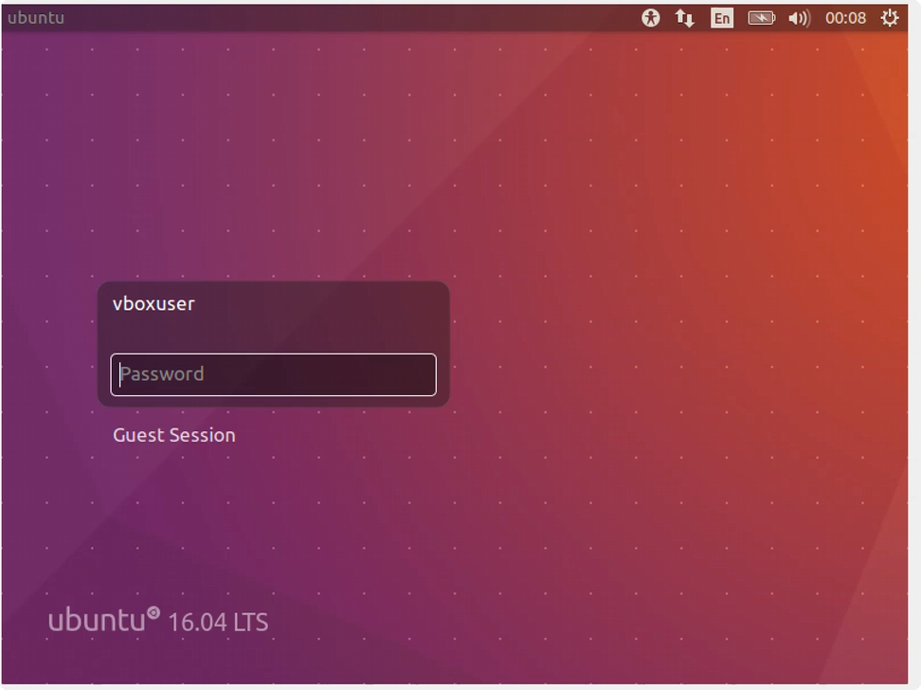
实验 1
Linux的基础知识—安装Linux
1.使用virtual box安装Linux
(3)创建新的虚拟机
安装成功：出现登录界面
12

Slide 13
实验 1
Linux的基础知识—环境配置
2. 配置中文地区格式
早期版本的ubuntu的语言支持的地区格式默认设置是英文的。
我们安装ubuntu程序连接国内的服务器，它会与系统文件交互并破坏我们的语言环境。因此，我们很难在 Ubuntu 中启动终端。区域设置在 Ubuntu 中是非常重要的文件，因为它们决定了如何以您在系统上使用的任何语言显示文本。
如果没有此信息，终端将拒绝启动或崩溃（如果已打开）。
13

Slide 14
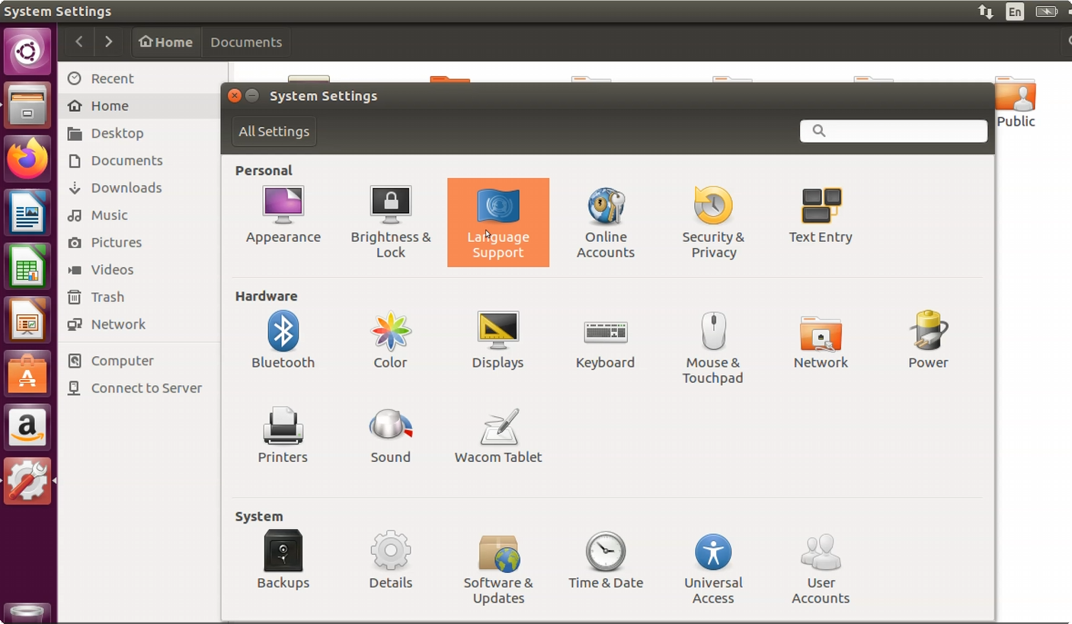
实验 1
Linux的基础知识—环境配置
2. 设置地区为中文，
（1）点击设置进入设置界面，点击语言支持
设置
14

Slide 15
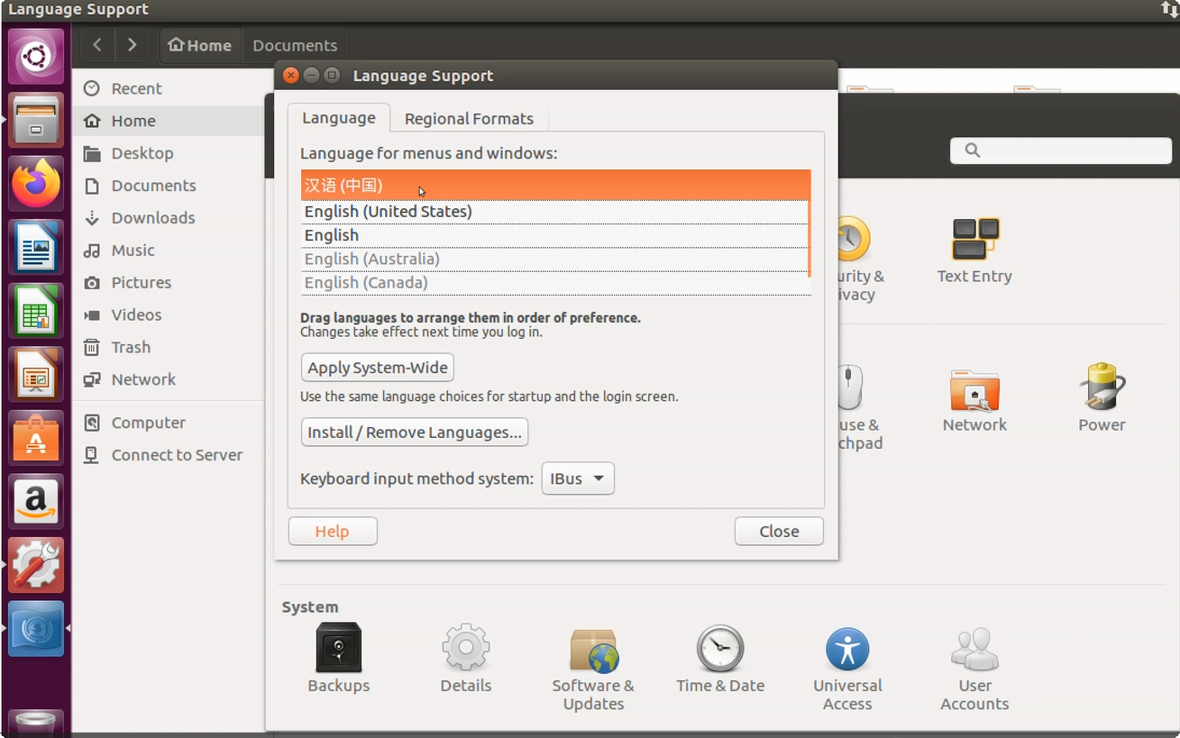
实验 1
Linux的基础知识—环境配置
2. 设置地区为中文，
语言支持界面先将汉语拉至最顶位置
15

Slide 16
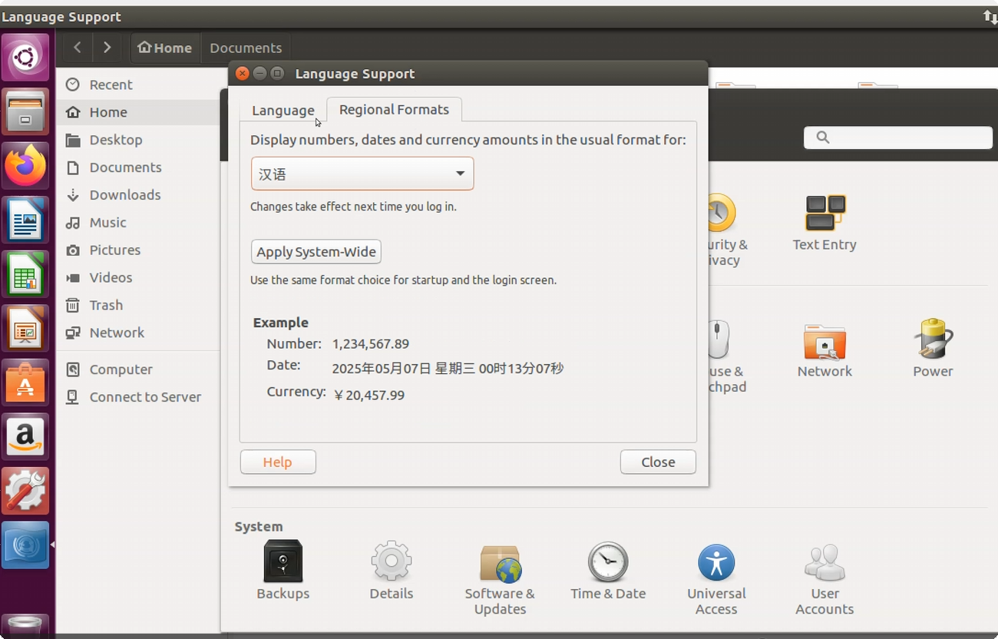
实验 1
Linux的基础知识—环境配置
2. 设置地区为中文，
语言支持界面进入地区格式窗口修改语言，点击Apply System-Wide按钮
16

Slide 17
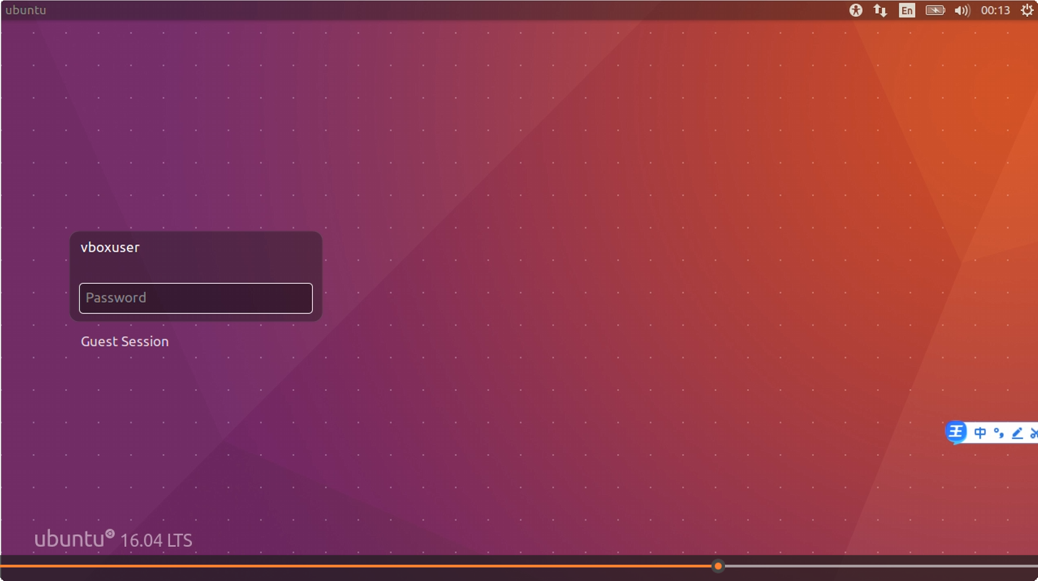
实验 1
Linux的基础知识—环境配置
2. 设置地区为中文，
重启虚拟机电脑，将修改配置生效
17

Slide 18
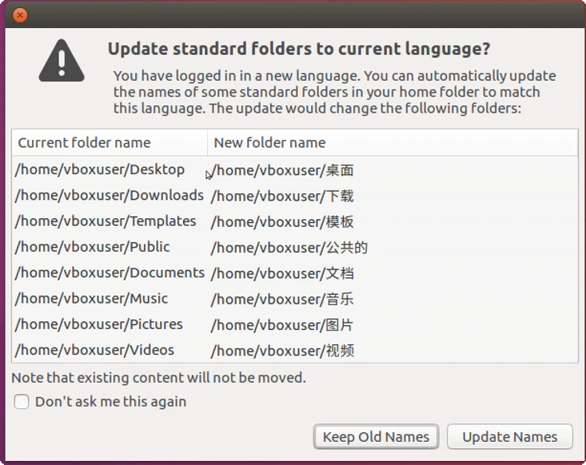
实验 1
Linux的基础知识—环境配置
2. 设置地区为中文，
重启后，遇到询问，选择保留旧名称
18

Slide 19
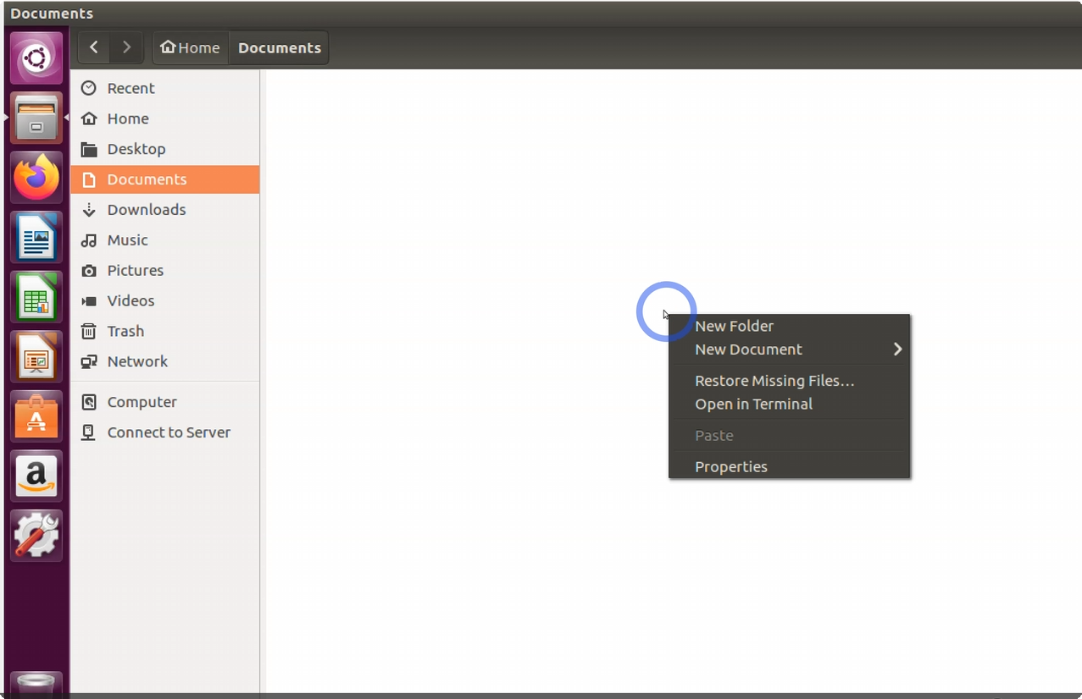
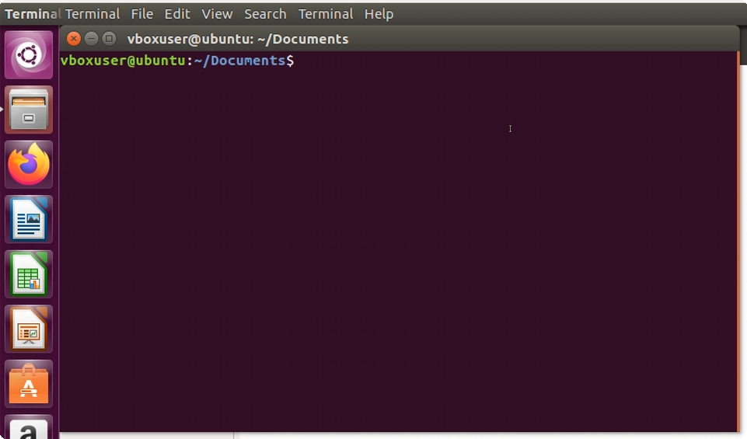
实验 1
Linux的基础知识—环境配置
2. 设置地区为中文，
右键打开命令行窗口，如果出现说明成功
19

Slide 20
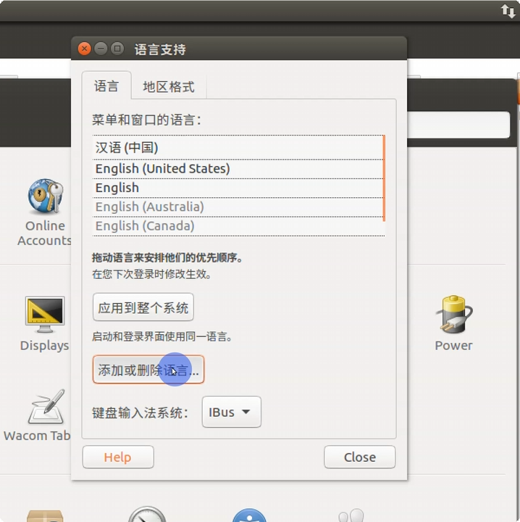
实验 1
Linux的基础知识—环境配置
3. 设置操作系统中文
安装中文简体包，语言支持里面点击添加语言
20

Slide 21
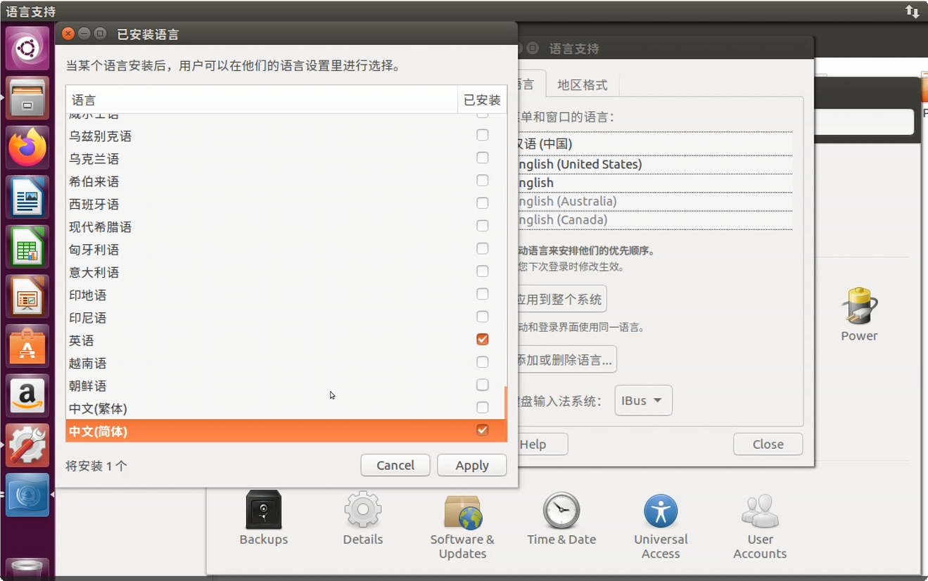
实验 1
Linux的基础知识—环境配置
3. 设置操作系统中文
点击添加中文（简体），点击Apply应用，然后重启配置生效
21

Slide 22
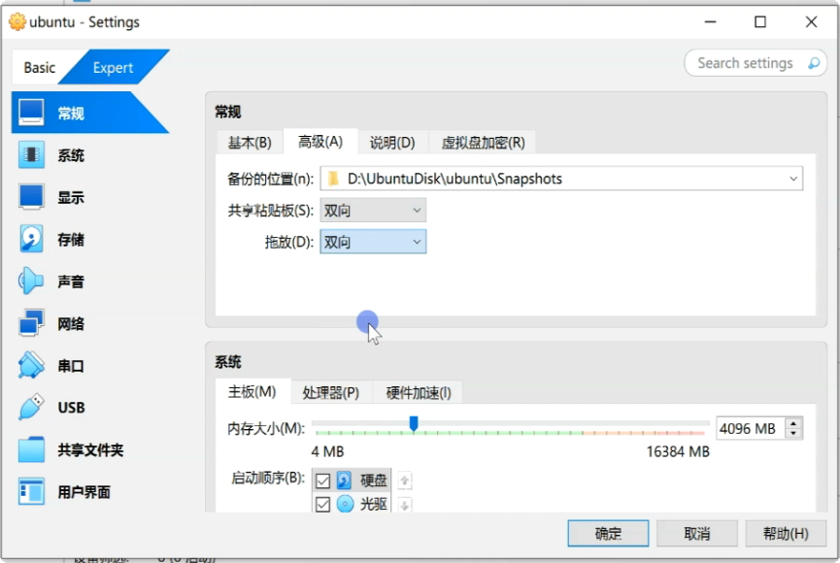
实验 1
Linux的基础知识—环境配置
4. 安装增强驱动
在虚拟机设置界面->常规 中选择双向
22

Slide 23
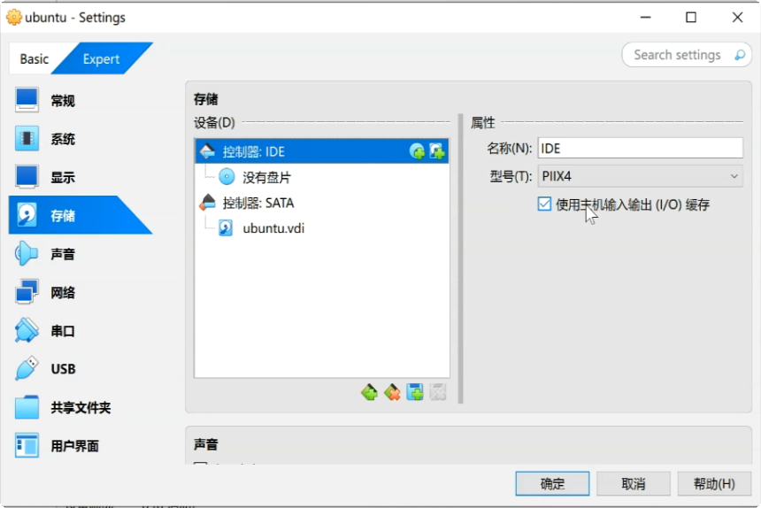
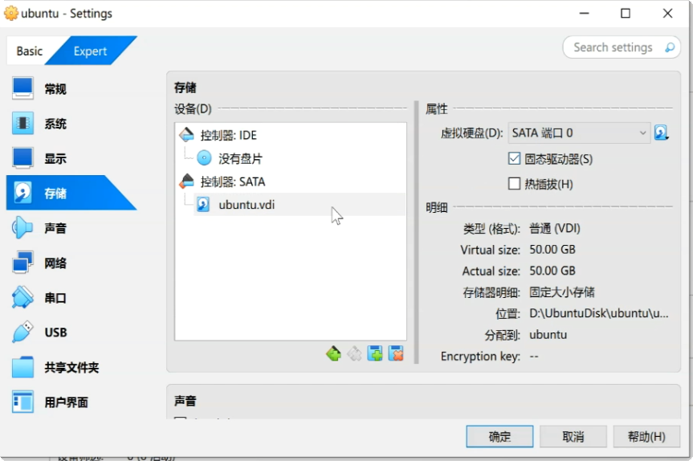
实验 1
Linux的基础知识—环境配置
4. 安装增强驱动
在virtualbox设置增强功能（需要关虚拟机设置）
23

Slide 24
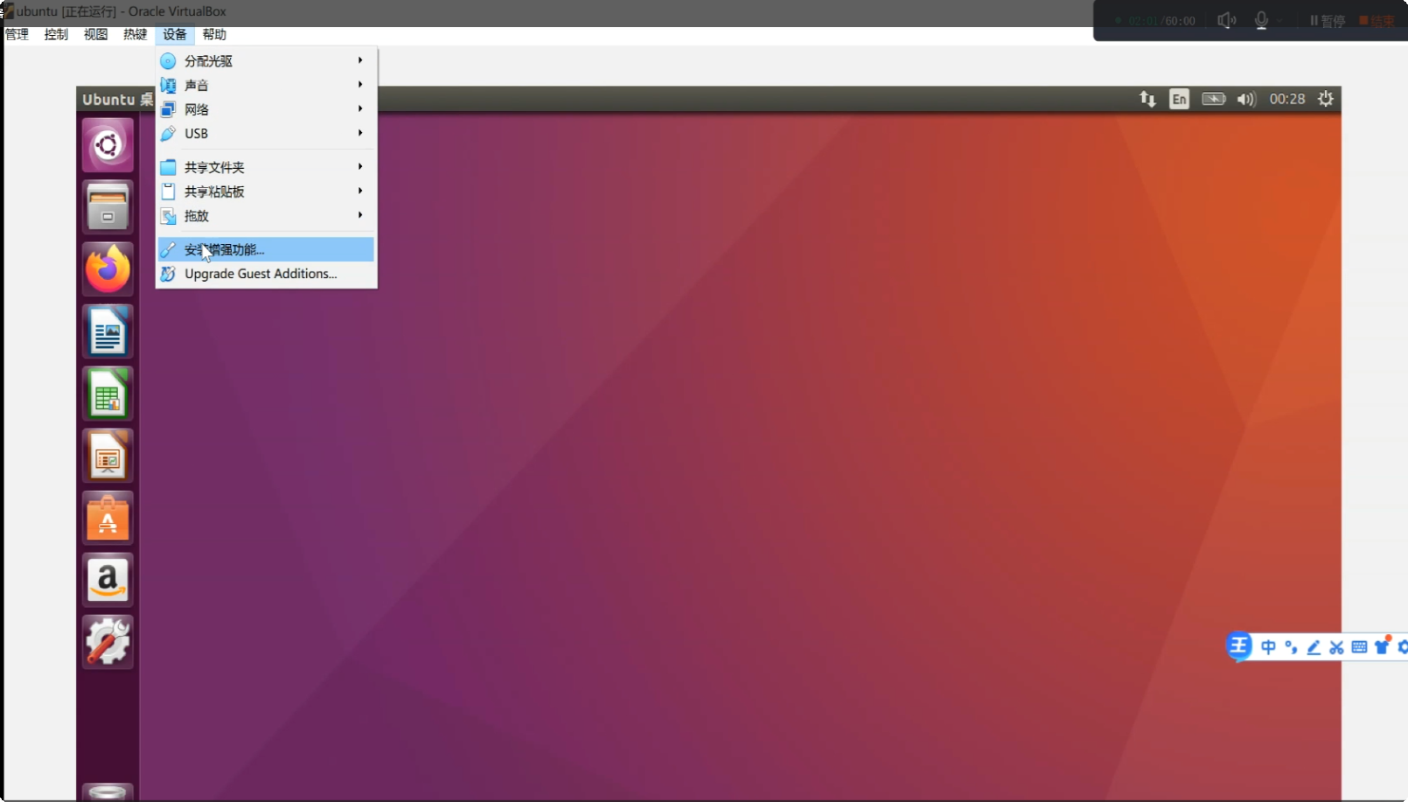
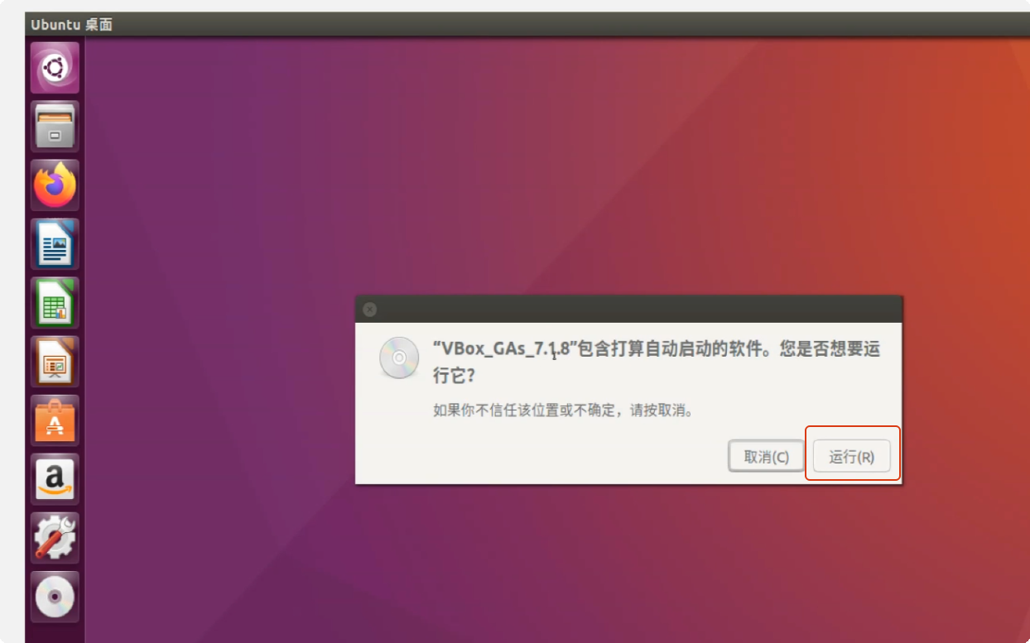
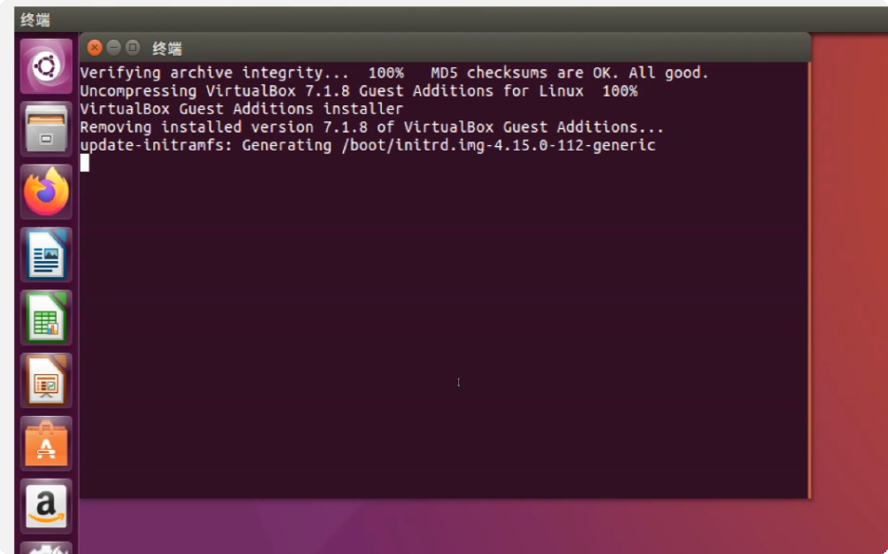
实验 1
Linux的基础知识—环境配置
4. 安装增强驱动
虚拟机安装增强功能（安装结束重启）
检查能否实现主机到虚拟机的文件拖放。
24

Slide 25
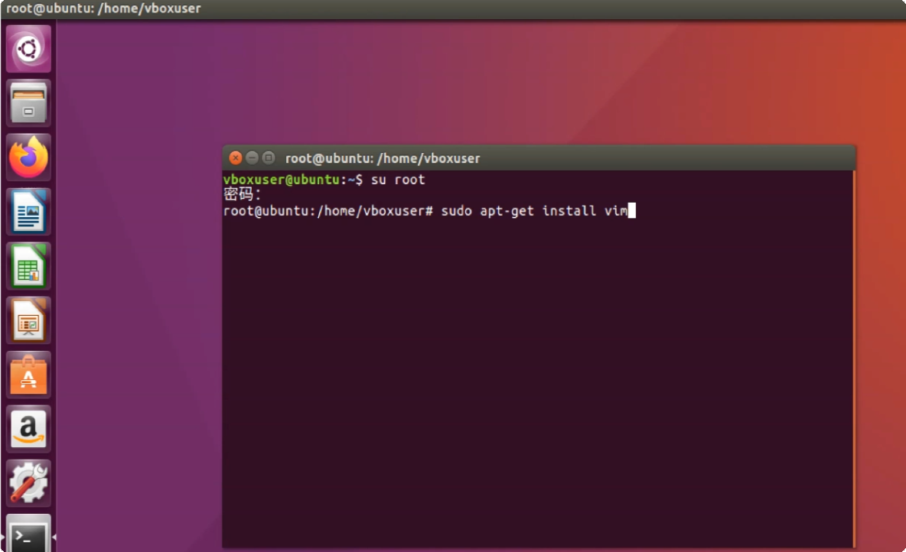
实验 1
Linux的基础知识—环境配置
5. 安装vim
打开命令行窗口
使用 su root进入管理员权限
然后输入sudo apt-get install vim
25

Slide 26
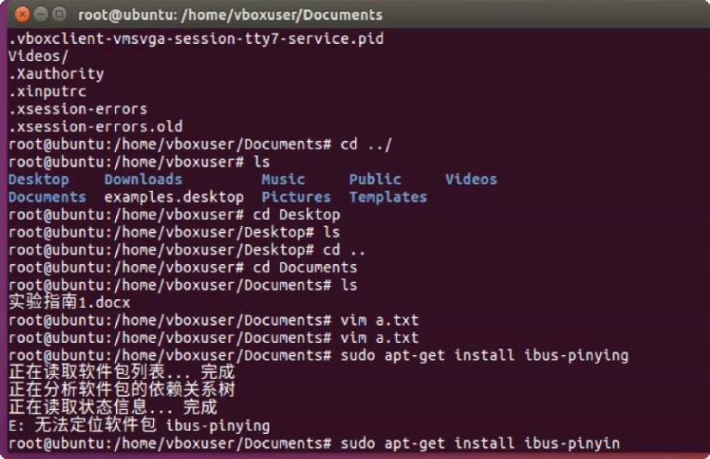
实验 1
Linux的基础知识—环境配置
6. 安装拼音输入法：ibus-pinyin
输入sudo apt-get install ibus-pinyin
26

Slide 27
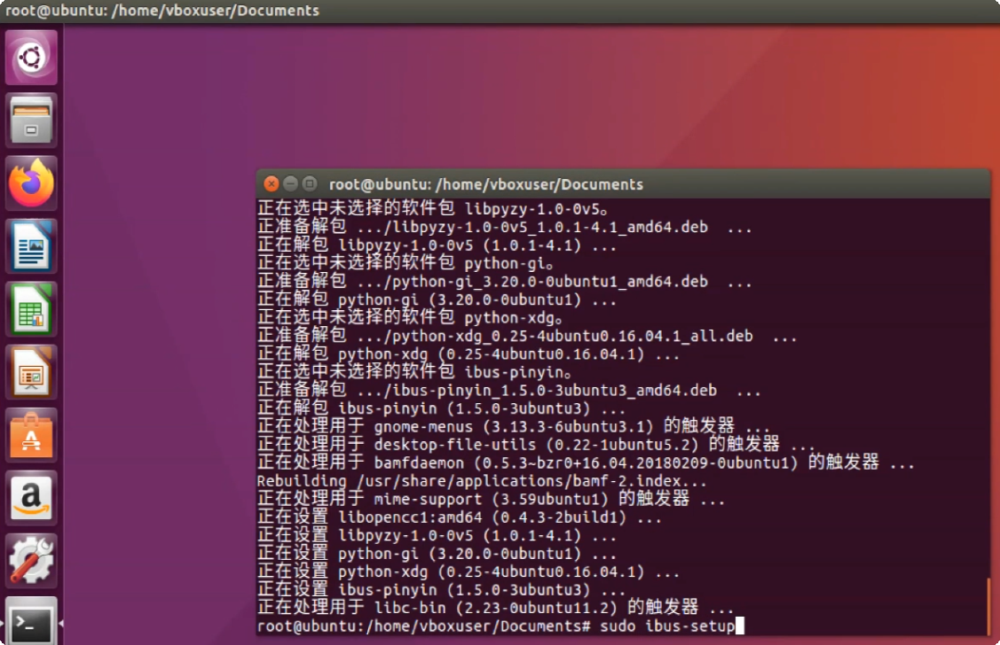
实验 1
Linux的基础知识—环境配置
6. 安装ibus-pinyin
打开ibus-pinyin设置，输入sudo ibus-setup
27

Slide 28
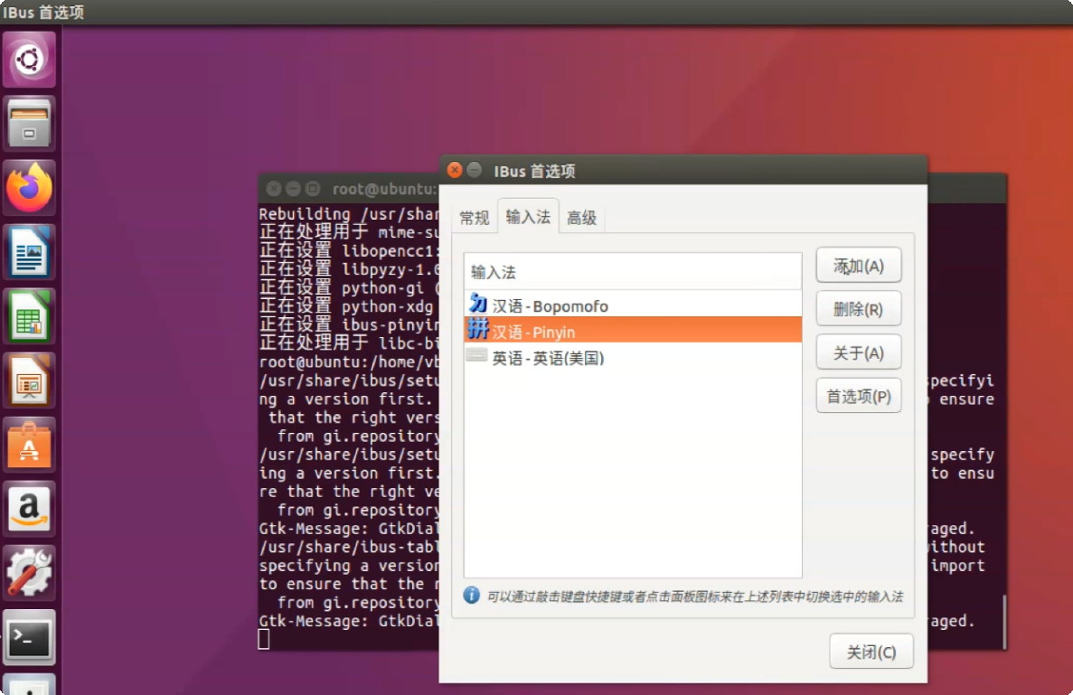
实验 1
Linux的基础知识—环境配置
6.安装ibus-pinyin
确保在ibus输入法设置中能看到拼音输入法（没有的话右侧手动添加）
28

Slide 29
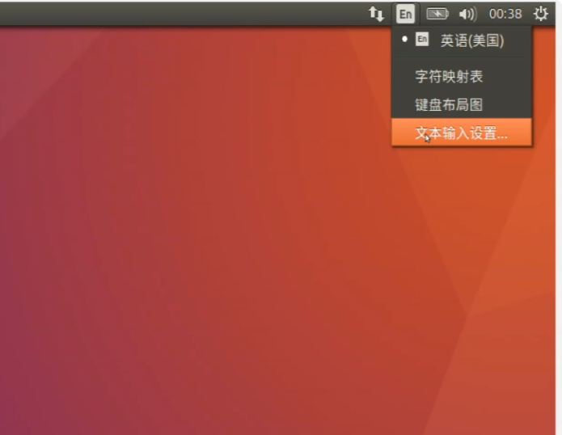
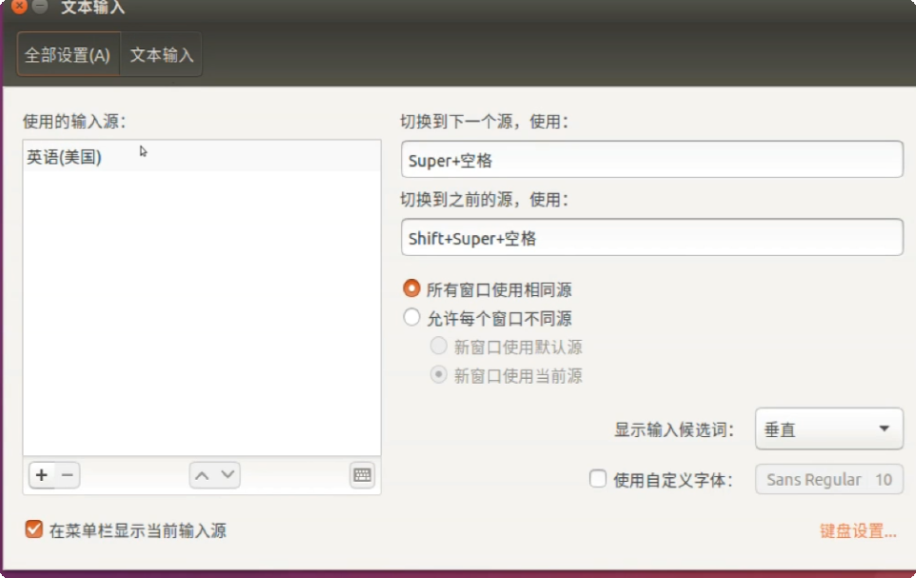
实验 1
Linux的基础知识—环境配置
6.安装ibus-pinyin
将拼音输入法作为系统输入法之一，打开桌面右上角度的文本输入设置，点击添加输入源
29

Slide 30
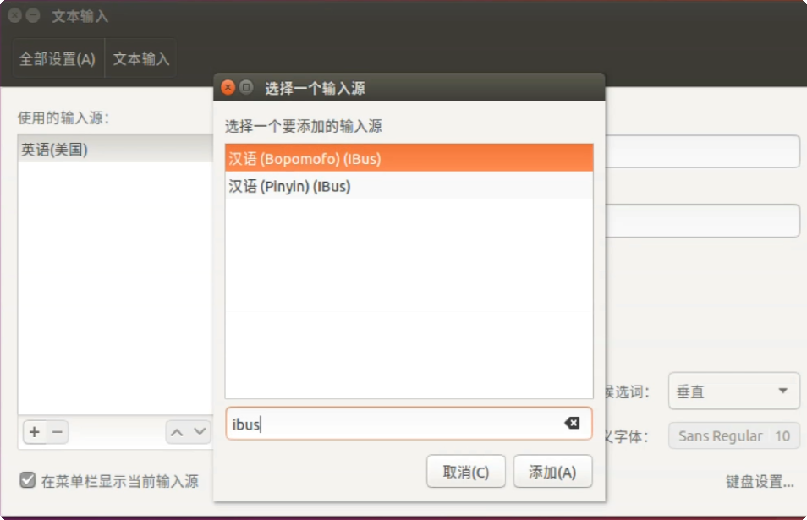
实验 1
Linux的基础知识—环境配置
6.安装ibus-pinyin
选择加入汉语拼音输入。
30

Slide 31
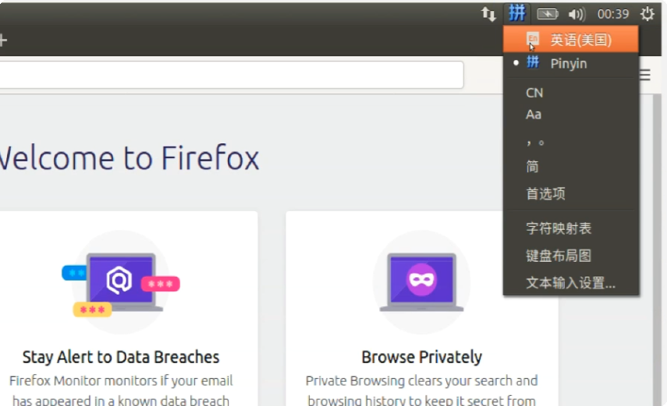
实验 1
Linux的基础知识—环境配置
6.安装ibus-pinyin
然后如果在桌面右上角出现汉语拼音标识，表明安装成功
31

Slide 32
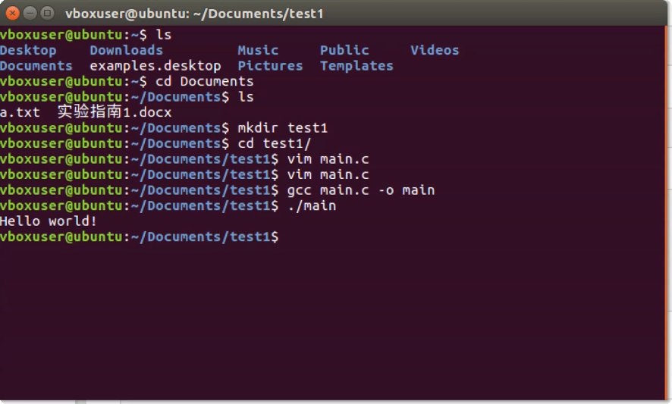
实验 1
Linux的基础知识—环境配置
7. 检查是否安装gcc
在命令行界面，使用gcc编译程序：gcc main.c -o main，然后运行：
./main。
32

Slide 33
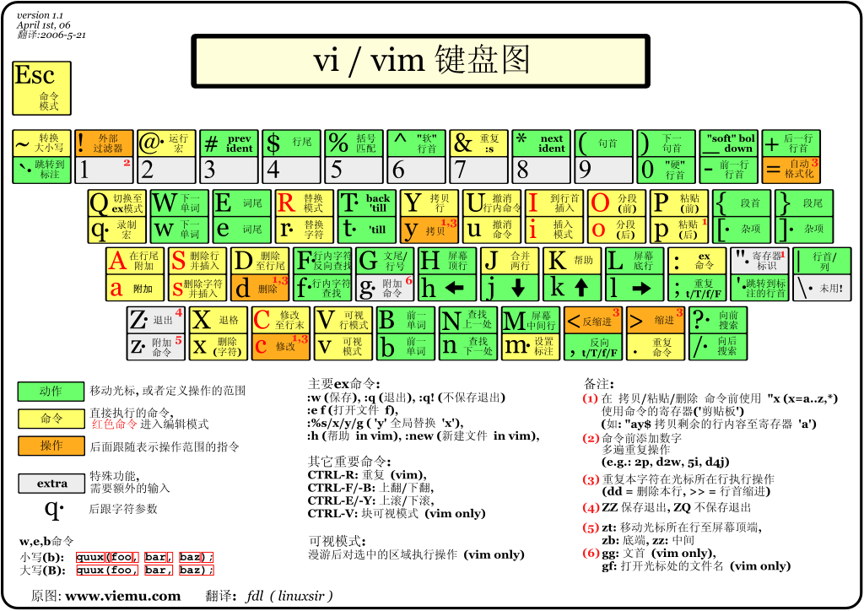
实验 1
Linux的基础知识—Vim使用
33

Slide 34
实验 1
Linux的基础知识—Vim使用
基本上 vi/vim 共分为三种模式，命令模式（Command Mode）、输入模式（Insert Mode）和命令行模式（Command-Line Mode）。
34

Slide 35
实验 1
Linux的基础知识—Vim使用
命令模式
用户刚刚启动 vi/vim，便进入了命令模式。此状态下敲击键盘动作会被 Vim 识别为命令，而非输入字符，比如我们此时按下 i，并不会输入一个字符，i 被当作了一个命令。
以下是普通模式常用的几个命令：
i -- 切换到输入模式，在光标当前位置开始输入文本。
x -- 删除当前光标所在处的字符。
: -- 切换到底线命令模式，以在最底一行输入命令。
a -- 进入插入模式，在光标下一个位置开始输入文本。
o：在当前行的下方插入一个新行，并进入插入模式。
O -- 在当前行的上方插入一个新行，并进入插入模式。
35

Slide 36
实验 1
Linux的基础知识—Vim使用
命令模式
用户刚刚启动 vi/vim，便进入了命令模式。此状态下敲击键盘动作会被 Vim 识别为命令，而非输入字符，比如我们此时按下 i，并不会输入一个字符，i 被当作了一个命令。
以下是普通模式常用的几个命令：
dd -- 剪切当前行。
yy -- 复制当前行。
p（小写） -- 粘贴剪贴板内容到光标下方。
P（大写）-- 粘贴剪贴板内容到光标上方。
u -- 撤销上一次操作。
Ctrl + r -- 重做上一次撤销的操作。
:w -- 保存文件。
:q -- 退出 Vim 编辑器。
:q! -- 强制退出Vim 编辑器，不保存修改。
36

Slide 37
实验 1
Linux的基础知识—Vim使用
输入模式
在命令模式下按下 i 就进入了输入模式，使用 Esc 键可以返回到普通模式。
在输入模式中，可以使用以下按键：
字符按键以及Shift组合，输入字符
ENTER，回车键，换行
BACK SPACE，退格键，删除光标前一个字符
DEL，删除键，删除光标后一个字符
方向键，在文本中移动光标
HOME/END，移动光标到行首/行尾
Page Up/Page Down，上/下翻页
Insert，切换光标为输入/替换模式，光标将变成竖线/下划线
ESC，退出输入模式，切换到命令模式
37

Slide 38
实验 1
Linux的基础知识—Vim使用
底线命令模式
在命令模式下按下 :（英文冒号）就进入了底线命令模式。
底线命令模式可以输入单个或多个字符的命令，可用的命令非常多。
在底线命令模式中，基本的命令有（已经省略了冒号）：
:w：保存文件。
:q：退出 Vim 编辑器。
:wq：保存文件并退出 Vim 编辑器。
:q!：强制退出Vim编辑器，不保存修改。
38

Slide 39
实验 1
Linux的基础知识—打开目录cd
cd / //切换到根目录
cd /bin //切换到根目录下的bin目录
cd ../ //切换到上一级目录 或者使用命令：cd ..
cd ~ //切换到home目录
cd - //切换到上次访问的目录
cd xx(文件夹名) //切换到本目录下的名为xx的文件目录，如果目录不存在报错
cd /xxx/xx/x //可以输入完整的路径，直接切换到目标目录，输入过程中可以使用tab键快速补全
39

Slide 40
实验 1
Linux的基础知识—查看目录ls
ls //查看当前目录下的所有目录和文件
ls -a //查看当前目录下的所有目录和文件（包括隐藏的文件）
ls -l //列表查看当前目录下的所有目录和文件（列表查看，显示更多信息），与命令"ll"效果一样
ls /bin //查看指定目录下的所有目录和文件
40

Slide 41
实验 1
Linux的基础知识—创建修改删除
mkdir tools //在当前目录下创建一个名为tools的目录
mkdir /bin/tools //在指定目录下创建一个名为tools的目录
mv 当前目录名 新目录名 //修改目录名，同样适用与文件操作
mv /usr/tmp/tool /opt //将/usr/tmp目录下的tool目录剪切到 /opt目录下面
mv -r /usr/tmp/tool /opt //递归剪切目录中所有文件和文件夹
rm 文件名 //删除当前目录下的文件
rm -f 文件名 //删除当前目录的的文件（不询问）
rm -r 文件夹名 //递归删除当前目录下此名的目录
rm -rf 文件夹名 //递归删除当前目录下此名的目录（不询问）
rm -rf * //将当前目录下的所有目录和文件全部删除
rm -rf /* //将根目录下的所有文件全部删除【慎用！相当于格式化系统】
41

Slide 42
实验 1
Linux的基础知识—复制查找
cp /usr/tmp/tool /opt //将/usr/tmp目录下的tool目录复制到 /opt目录下面
cp -r /usr/tmp/tool /opt //递归剪复制目录中所有文件和文件夹
find /bin -name 'a*' //查找/bin目录下的所有以a开头的文件或者目录
pwd //显示当前位置路径
42

Slide 43
实验 1
Linux的进程创建
程序创建进程的方式有两种：fork以及vfork。
创建进程时会返回两个返回值。返回值为0的为子进程。返回值大于0的为当前进程，也就是父进程。
无论是哪种创建方式，只要在fork或vfork创建进程后定义的变量或者其他内容，子进程和父进程都是一人一份，子进程只执行返回值等于0的程序，父进程执行返回值大于0的程序。两个进程互不干扰，各自执行各自的程序。
43

Slide 44
实验 1
Linux的进程创建
创建进程有两种创建方式：
使用 ./ 运行某一个可执行程序，这种是最常见的方式
使用系统调用接口创建进程，fork()和vfork()函数可以帮助我们从原来的进程中创建一个新的子进程，而原来的进程就被叫做父进程。
进程的退出除了使用Ctrl+c等强制退出手段外，还有两种自然退出方式：exit (0)和_exit (0)。
当 main 函数执行到结尾时会隐式调用 exit()，但显式调用可以更清晰地表达程序的意图。
44

Slide 45
实验 1
Linux的进程创建
在父进程中：
如果需要确保所有资源被正确清理，建议使用 exit()。
在子进程中：
如果子进程不需要执行任何清理操作，或者需要快速退出，建议使用 _exit()。在使用 vfork() 创建的子进程中，必须使用 _exit()，因为 vfork() 的子进程与父进程共享内存空间，调用 exit() 可能会导致父进程的资源被错误清理。
45

Slide 46
实验 1
Linux的进程创建
（1）执行顺序不同
fork： 创建的父子进程同时运行，执行顺序无先后之分，执行顺序不一定。
vfork：创建的父子进程，父进程必须要等子进程退出后才能执行。先执行子进程，后执行父进程。
46

Slide 47
实验 1
Linux的进程创建
复制与共享地址
fork：创建进程时，操作系统会复制一份父进程的所有内容和整个地址空间，包括全局变量、代码段、数据段、堆和栈。子进程与父进程几乎完全相同，各自操作各自的变量和地址，互不影响。因为复制整个地址空间，fork 的性能开销相对较大，但现代操作系统通常通过“写时复制”技术来优化性能。
vfork ：与 fork 不同，vfork 不会复制父进程的地址空间和内容。而是子进程与父进程共享在创建进程前定义的所有变量以及地址空间，直到子进程调用 exec 或 _exit。即当父进程中的n++时，子进程中查看n时，也会进行改变。vfork 的设计目的是提高性能，特别是在立即调用 exec 执行新程序的情况下。vfork() 创建的子进程在调用 _exit() 或 exec() 之前，父进程会被挂起。这意味着父进程的代码在子进程退出之前不会继续执行。
47

Slide 48
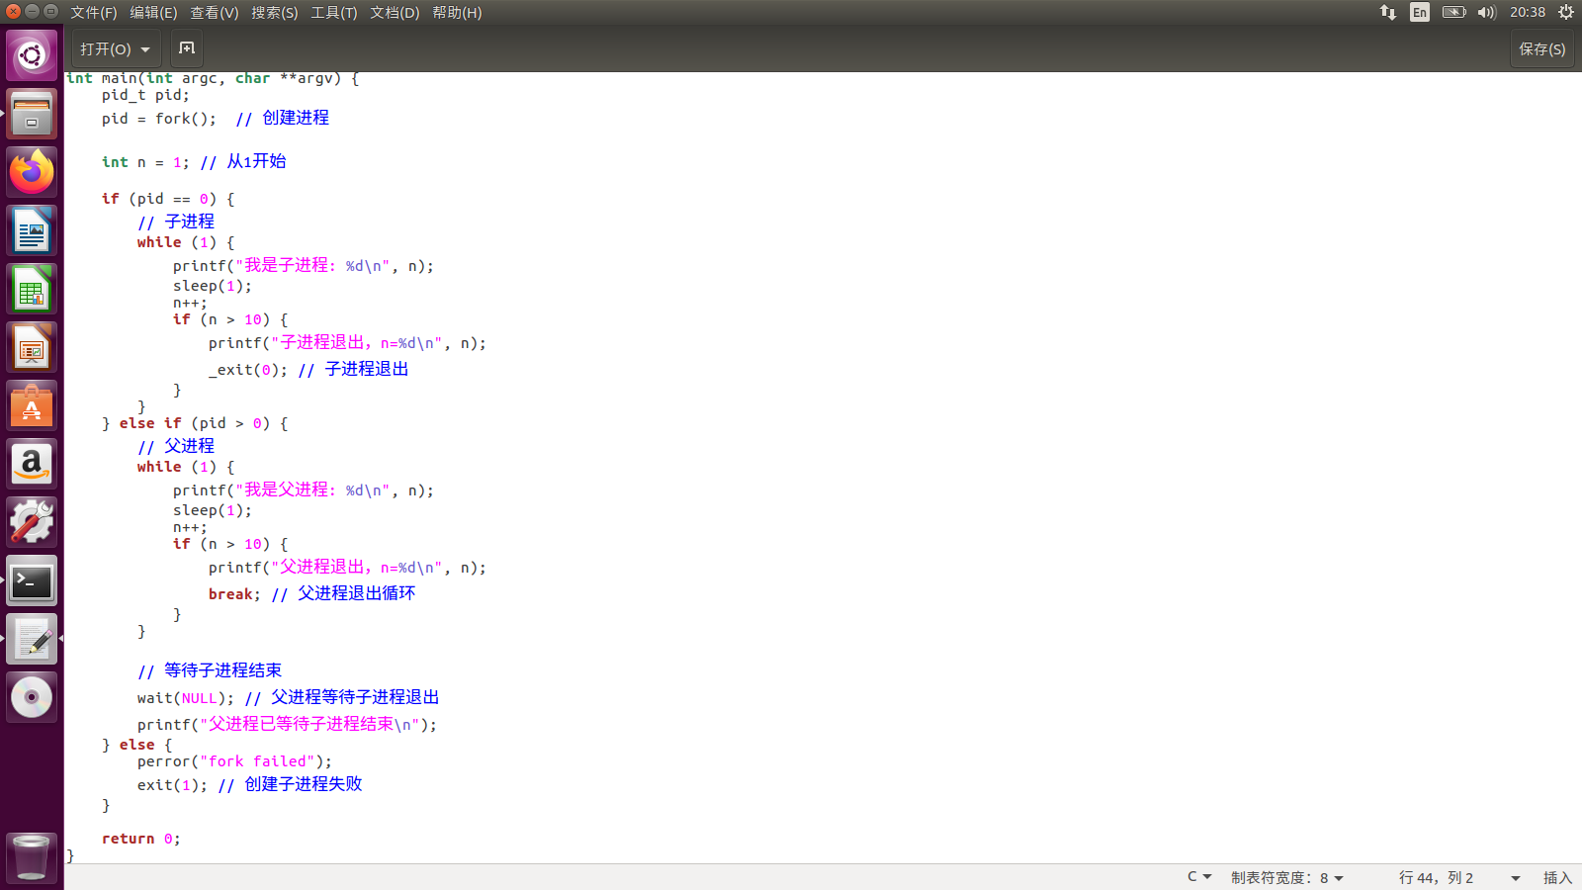
实验 1
Linux的进程创建
使用fork()函数
48

Slide 49
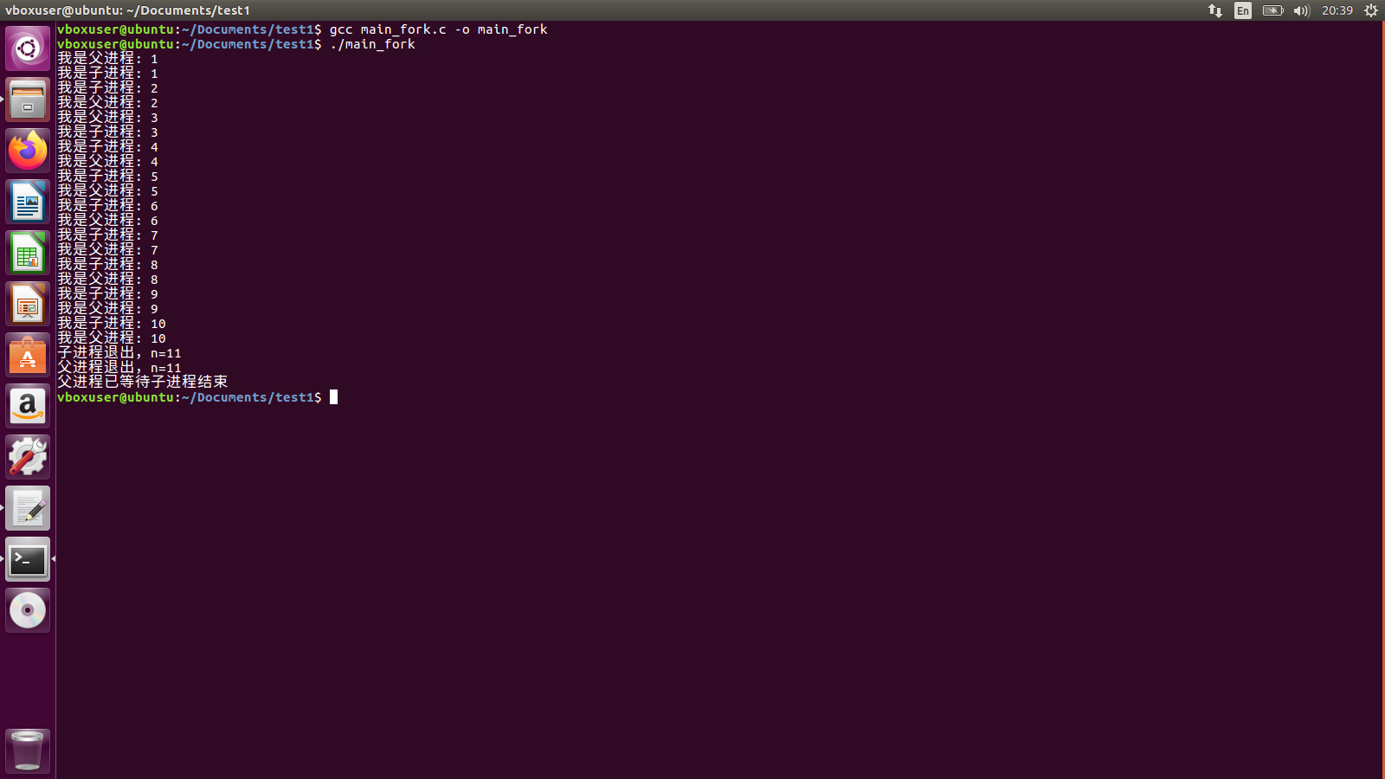
实验 1
Linux的进程创建
使用fork()函数
49

Slide 50
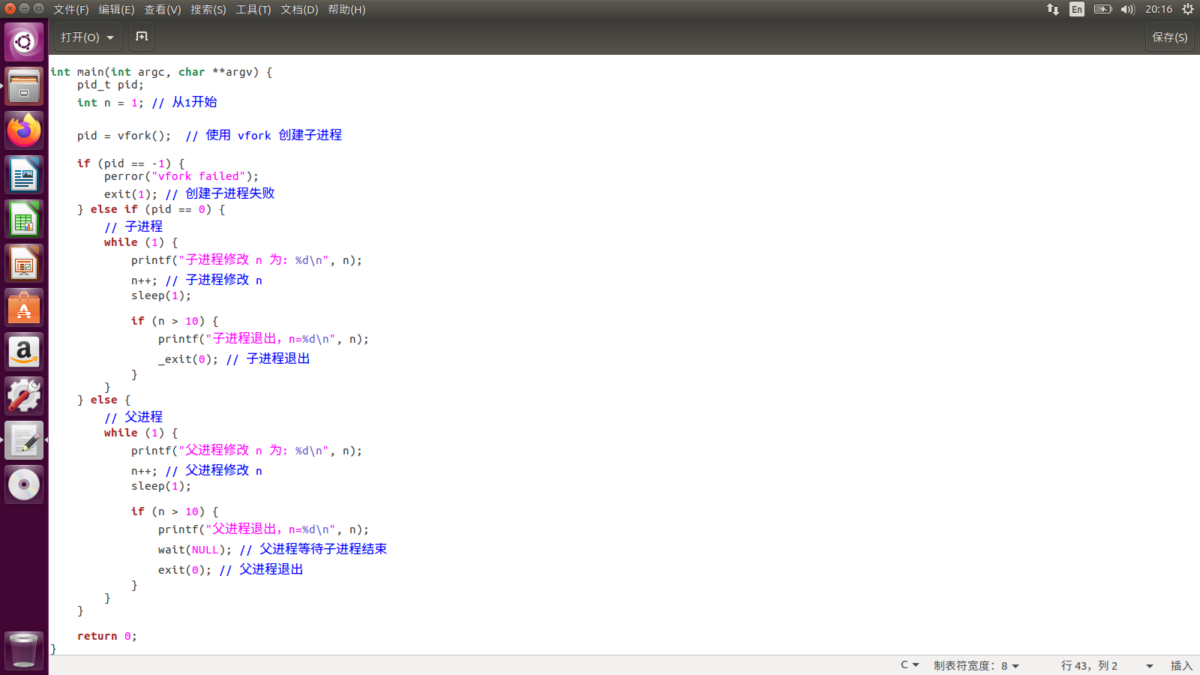
实验 1
Linux的进程创建
使用vfork()函数
50

Slide 51
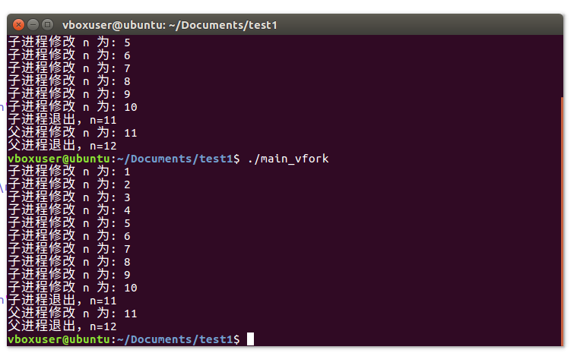
实验 1
Linux的进程创建
使用vfork()函数：vfork() 创建的子进程与父进程共享内存空间，并且子进程在调用 _exit() 或 exec() 之前，父进程会被挂起。这意味着父进程的代码在子进程退出之前不会继续执行。
51

Slide 52
实验 1
Linux的进程等待
进程等待：进程等待就是通过 wait/waitpid的方式，让父进程对子进程进行等待子进程退出并且将子进程进行资源回收的过程。
wait() 的作用
参数：
status：指向一个整数的指针，用于存储子进程的退出状态。如果不需要获取子进程的退出状态，可以传递 NULL。
返回值：
如果成功，返回子进程的进程 ID（PID）。如果失败（例如没有子进程），返回 -1。
52

Slide 53
实验 1
Linux的进程等待
阻塞父进程：父进程调用 wait() 后会暂停执行，直到至少有一个子进程终止。
获取子进程的退出状态：通过 status 参数可以获取子进程的退出状态。
清理子进程资源：子进程终止后，操作系统会保留其状态信息，直到父进程调用 wait() 或 waitpid()。如果父进程不调用这些函数，子进程的资源不会被释放，可能会导致僵尸进程（zombie process）。
53

Slide 54
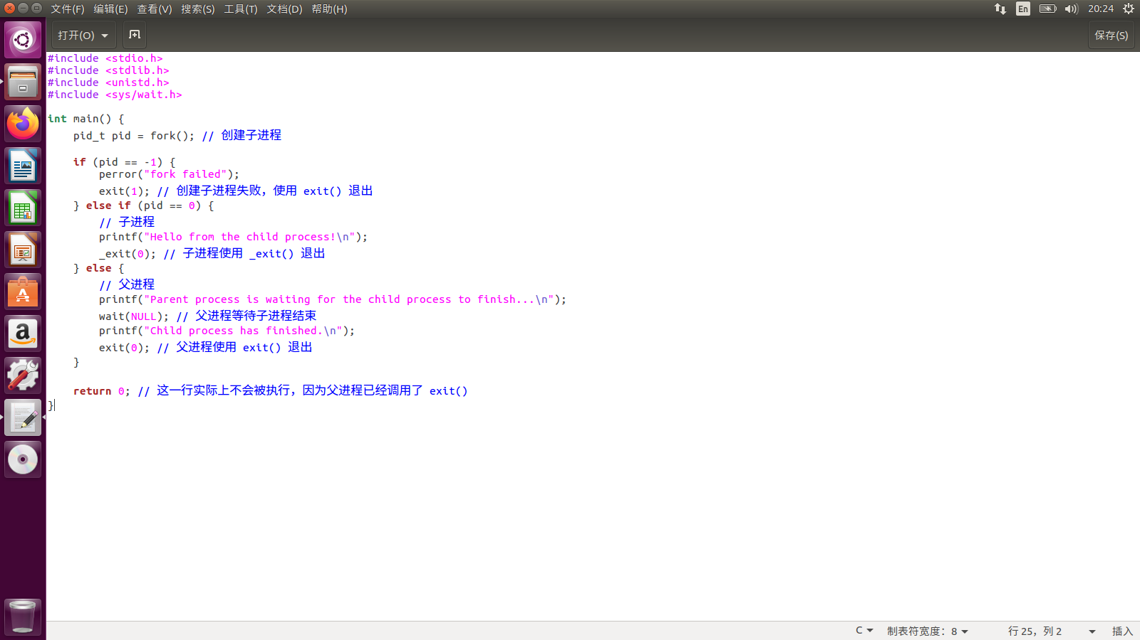
实验 1
Linux的进程等待
54

Slide 55
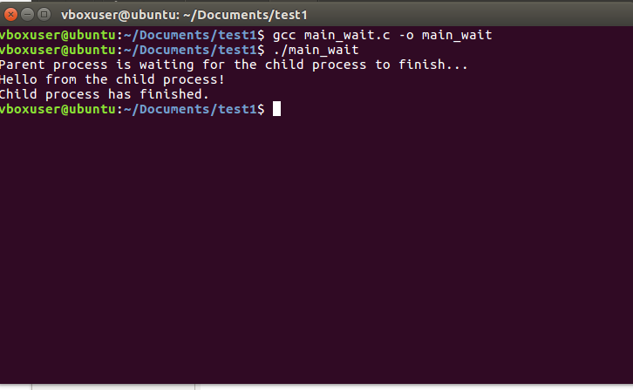
实验 1
Linux的进程等待
55

Slide 56
实验 1
实验题目
题目：并行计算前20个质数的和
题目描述：编写一个 C 程序，将从2开始的前20个质数存储到数组中，然后使用 vfork()或fork() 创建5个子进程，每个子进程计算一部分质数的和。父进程等待所有子进程完成后，将所有子进程的计算结果相加得到最终结果。（注意必须使用子进程进行并行计算，并要求输出最终的结果）
56

Slide 57
实验 1
要求上交的报告内容
四个部分：
1. ubuntu虚拟机安装成功的界面，要求用户名包含自己的学号或者是自己的姓名拼音，证明是自己安装
2. ubuntu虚拟机上安装vim后，打开vim界面的截图
3. 在ubuntu虚拟机上编译3个教学程序其中某1个程序，并且运行输出结果，并且使用文字解释程序的运行结果。
4. 完成实验题目，填充代码，将代码截图以及和最终运行结果截图，并且使用文字解释程序的运行结果。
57

Slide 58
实验 1
要求上交的报告内容
要求每个部分都要有文字和图片截图。
报告命名方式：学号-姓名-实验报告N(N为实验的顺序，第一次是1)
发送到指定邮箱：kcheng121@163.com
58

Slide 59
THANK YOU

